Slide 1
Слова паразиты
Консультант:
Мавлютова Татьяна Николаевна
Руководитель проекта:
Румянцева Анастасия
Участники проекта:
Болотских Мария, Киушов Георгий, Иванова Мария.

Slide 2
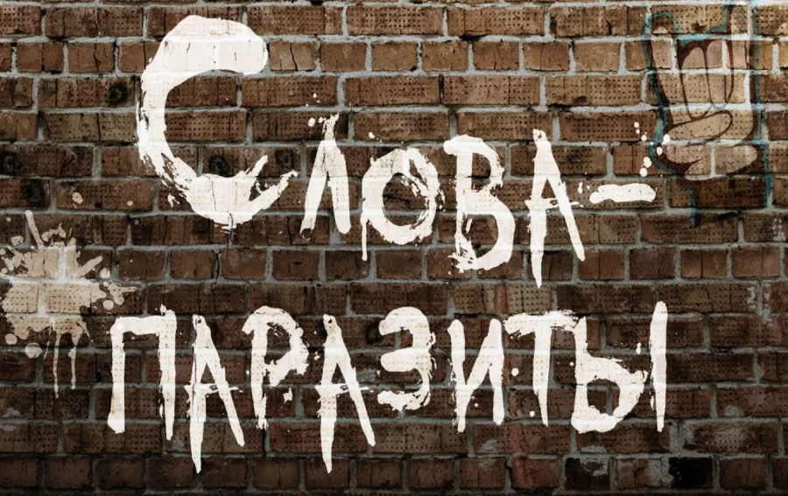
Актуальность
Сегодня все чаще в речи людей стали проскальзывать лишние слова, слова, которые изменили речь не в лучшую сторону. Речь стала неяркой, малопонятной, невыразительной. Лишние слова - это слова-паразиты. С этим явлением нужно бороться. Поэтому было принято решение выбрать и исследовать тему «Слова-паразиты».

Slide 3
Проблема
В современном обществе теряется чистота разговорной речи, все чаще недостаток лексического запаса компенсируют слова-паразиты, которые замещают пробелы между словами. Не случайно проблема «чистоты» речи стала актуальна среди общества. Существование в речи подобных слов приводит к нечёткости, не восприятию речи собеседника.

Slide 4
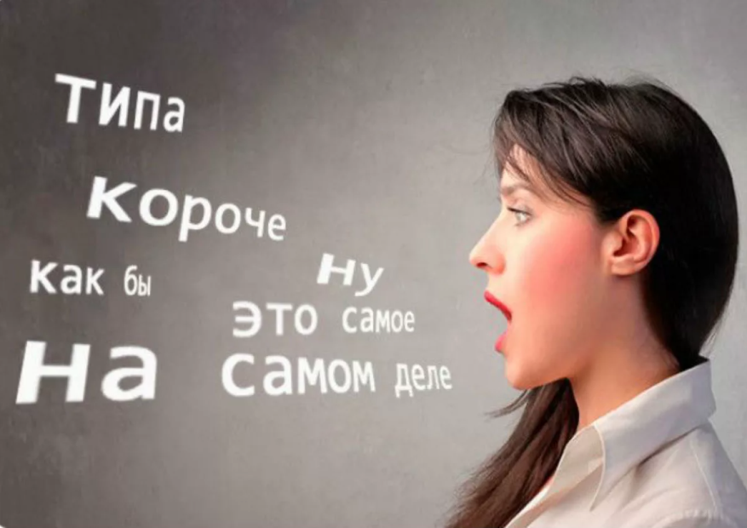
Цель
показать, что может быть, если в известные произведения вставить слова-паразиты
посмотреть насколько засорена речь словами-паразитами наших одноклассников
дать советы по устранению слов паразитов из нашей речи

Slide 5
Распределение обязанностей
Румянцева Анастасия – выявление проблемы и актуальности проекта, поиск информации и систематизация, оформление электронного портфолио, обработка результатов анкетирования, создание диаграмм и создание брошюры.
Болотских Мария – оформление презентации проекта на предзащиту, создание рекламы проекта.
Иванова Мария – поиск и систематизация информации, создание продукта проекта: разработка советов по борьбе со словами-паразитами.
Киушов Георгий – установление цели и задач проекта, проведение игры (синонимы к словам-паразитам которые чаще всего используют одноклассники), создание брошюры.

Slide 6
Что мы сделали
1. Определились с темой проекта.
2. Выявили проблемы проекта, установили цели и задачи, определились с продуктом.
3. Определились со списком используемых источников.
4. Изучили литературу по выбранной теме проекта.
5. Проанализировали собранную информацию.
6. Встретились с консультантом для уточнения плана работы.
7. Заполнили электронного портфолио.
8. Создали презентацию на предзащиту.
9. Предзащита проекта.
10. Создали рекламы проекта.
11. Промежуточный продукт – провели анкетирование.
12. Промежуточный продукт – провели игру.
13. Создали конечный продукт – брошюру.
14. Защита проекта.

Slide 7
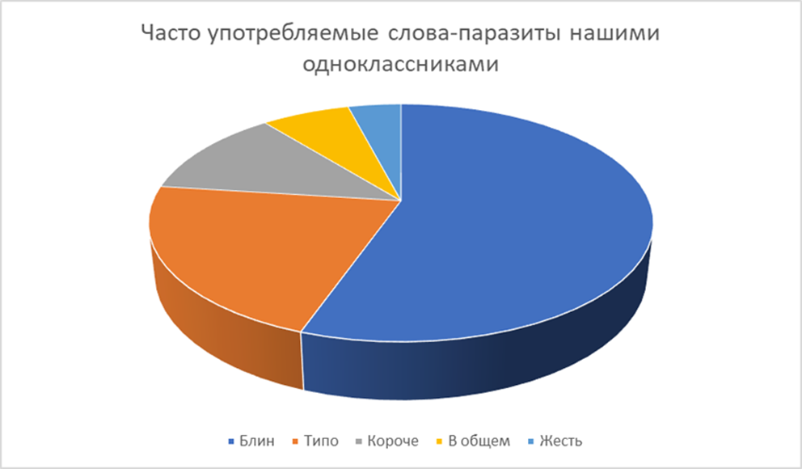
Результаты анкетирования
Слова – паразиты это…? Б. - 100%
Как считаете, слова-паразиты актуальны в обществе? В. – 100%
Как думаете, произносите ли вы слова-паразиты, если да, то какие?
Наиболее употребляемые слова- паразиты в среде подростков – слов «блин» - 55%; «типо» - 22%; «короче» - 12%; «в общем» - 7%; «жесть» - 4%;

Slide 8
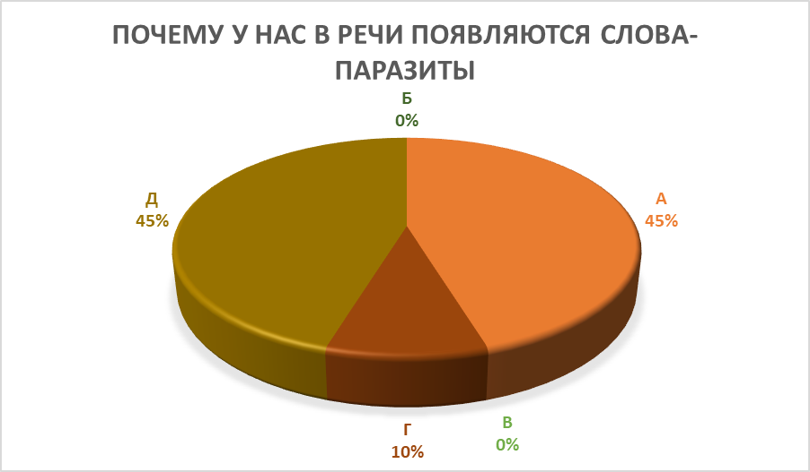
4. Как вы думаете, почему у вас в речи появляются слова-паразиты?
Варианты ответов:
А. не могу выразить мысль, потому вынужден(а) брать некоторую
паузу 45%
Б. такой стиль общения, который является частью образа 0%
В. хочу блокировать возможность собеседнику вставить возражения 0%
Г. употребляю для эмоциональной окраски речи 10%
Д. использую от волнения 45%

Slide 9
5. Какие способы борьбы со словами-паразитами вы можете предложить?
Способы борьбы со словами-паразитами: 82% учащихся ответили - следить за речью; 8% - читать художественную литературу, а 10% учеников затруднились ответить на данный вопрос.

Slide 10
Итоги игры
Игра, кто придумает больше синонимов к словам-паразитам, которые чаще всего используют наши одноклассники ( по результатам анкетирования ).
Блин - досадно, проклятье, я сожалею, я удивлен.
Типо - будто, словно, видимо, своего рода, пожалуй.
Короче - подытоживая, в двух словах, следовательно, если кратко, получается.
В общем - по большому счету, в общих чертах, так сказать, словом, итак.
Жесть - кошмар, отвратительно, жуть, чудовищно, уму непостижимо.

Slide 11
Продукт проекта
Создание брошюры, где продемонстрировано:
- как выглядят известные произведения с использованием слов-паразитов,
- диаграмма с наиболее употребляемыми словами-паразитами нашими одноклассниками,
- как одноклассники с помощью игры заменили слова-паразиты на литературные,
- несколько советов по борьбе с употреблением слов-паразитов.
брошюра.docx

Slide 12
Список источников
Левонтина И.Б. «О словах-паразитах» журнал «РЯШ» №15, 2004
Энциклопедия «Википедия» – электронный носитель.
«Полезный разговор» -2016. https://ekburg.tv/programmy/poleznyj_razgovor/2016-02-01/slova_ili_parazity
что такое слова-паразиты? http://russian7.ru/post/35-slov-parazitov-russkogo-yazyka/; https://ru.wikipedia.org/wiki
Ю Дараган «Риторическая структура текста и маркеры порождения речи»; «Вестник», выпуск 3(47). – Т.,2005.

Slide 13
Спасибо за внимание!

